Slide 1
クラウド型コールセンターシステム BlueBeanの導入ご提案
株式会社ソフツー

Slide 2
株式会社ソフツー 会社概要
■会社名 株式会社ソフツー（SOFTSU Co., Ltd.）
■代表取締役 鍾 勝雄
■資本金 2,000万円
■設立年月日 平成20年7月8日
■本社 〒103-0004 東京都中央区東日本橋1-1-7
野村不動産東日本橋ビル5F
■福岡営業所 〒812-0013 福岡県福岡市博多区博多駅東2-8-11
第２石橋ビル 6-C
■WEB （コーポレートサイト） http://www.softsu.co.jp
（クラウドCTIサービス BlueBeanサイト）
http://bluebean.softsu.com/
（ECサイト IPKIKI）
http://www.ipkiki.com/
■事業内容 クラウドCTIサービス事業
SIP/VOIP機器販売事業
ホテル用電話機販売事業

Slide 3
BlueBean（ブルービーン）について
クラウドCTIコールセンターシステム「BlueBean」はオープンソースソフトウェアPBXのAsteriskをベースとして開発した総合コールセンターシステムです。
PBX機能はもちろん、独自開発のCTI、CRM機能をパッケージングし、ワンストップでコールセンター業務に必要な機能を提供します。
また、月額１万円から導入可能なため、コールセンターの新規開設や、既存コールセンターのコスト削減、自社アウトバウンドコールセンターの開設が容易に可能です。
顧 客
データーセンター
コールセンター
PBX
IP電話
ネットワーク
CTI
インターネット
CRM

Slide 4
特徴・メリット

Slide 5
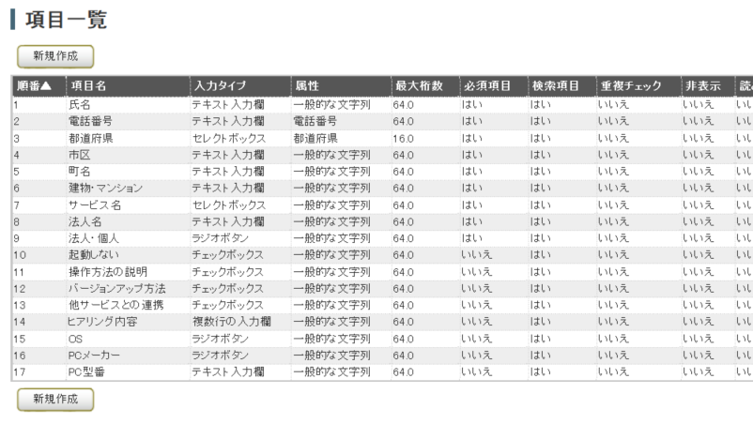
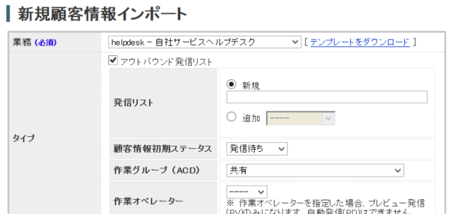
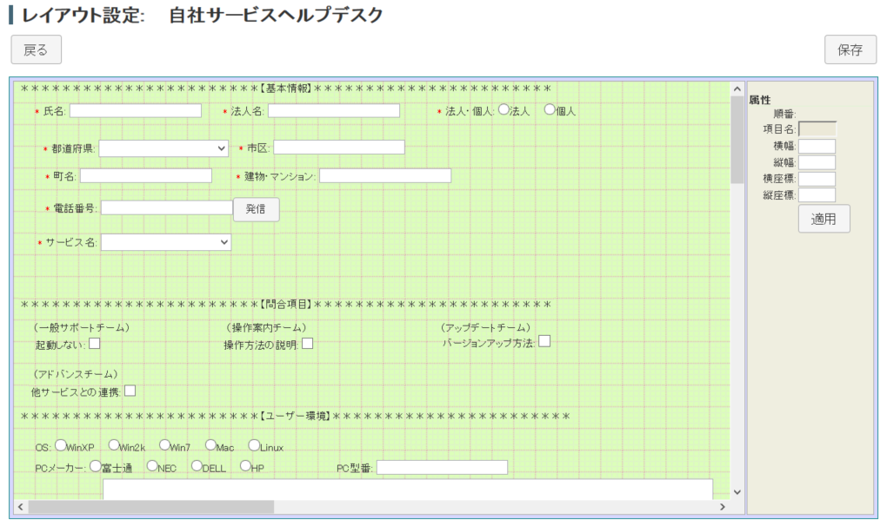
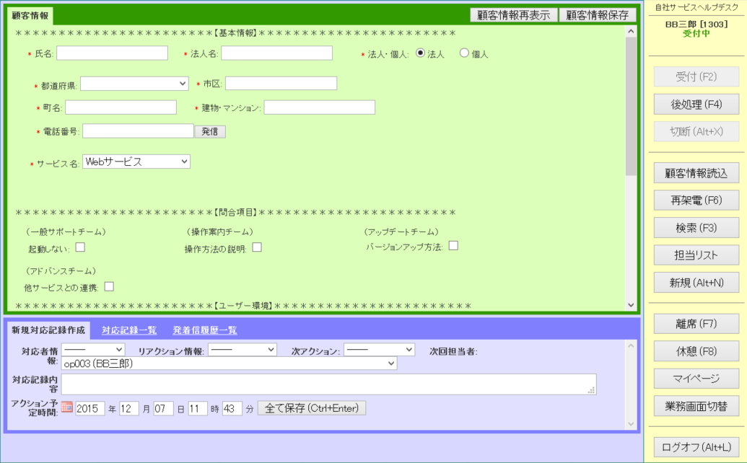
特徴① 顧客情報フォーマット作成機能
設定画面（管理画面）
作成内容を顧客リストのインポート時に
テンプレートとして出力可能
顧客情報フォーマットの作成画面。
顧客情報などの必要項目を作成業務ごとに作成し、設定可能。
検索項目や必須項目などの条件付けにも対応。
オペレーター画面
作成したオペレータ画面をそのまま表示
オペレーター画面のレイアウト作成。自由な配置が可能

Slide 6
特徴② インアウト両対応・chベースライセンス
BlueBeanのライセンスは外線同時発着信数（チャネル数）ベースなので、オペレーターの人数や座席数は自由に変更可能。ライセンスの範囲内であればインバウンド・アウトバウンドの組み合わせも制限なく自由に行えます。
業務①営業対象顧客
業務②サポート対象顧客
業務②問合せ顧客
ライセンス
（契約ch数）内で
あればイン・アウトの制限なし
自動音声
（IVR）
業務①
アウトバウンドACD
業務②
アウトバウンドACD
業務①
インバウンドACD
業務②
インバウンドACD
業務①オペレーターチーム
業務②オペレーターチーム
インバウンドオペレーターチーム
座席・オペレーターの自由な変更・入替

Slide 7
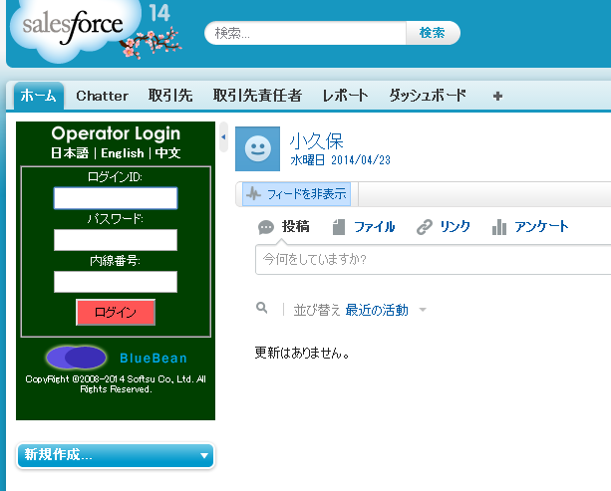
特徴③ 豊富な外部連携機能
外部連携が可能なBlueBean専用ソフトフォン（BlueBeanClient）を用いることで、外部システムとの発着信連携が可能となります。
また、salesforceについては、専用のAPIを利用することでより親和性の高い連携が可能です。
連携用・多機能ソフトフォン
salesforce連携イメージ

Slide 8
メリット：サーバーフリー・ロケーションフリー
コールセンター内にサーバーなどの設備は必要ありません。インターネット回線とPC、IP電話機があればコールセンターの構築が可能。電話回線もクラウド上で接続するため、コールセンターの設備が非常にシンプルで、国内のみならず海外にもコールセンターの構築が可能です。
IP電話ネットワーク
SIP認証
一般加入電話網
インターネット
INS回線
光回線
光回線
インターネット
PBX
サーバー
CRM
サーバー
サーバー設備不要
CTI
サーバー
レガシーコールセンター
クラウド型コールセンター

Slide 9
機 能

Slide 10
マルチテナント機能① 複数業務（商材）管理
業務①ユーザー
業務②ユーザー
業務③ユーザー
ソフツー自社業務①
◯◯商事様業務②
ITサービス事業業務③
業務①オペレーターチーム
業務②オペレーターチーム
業務③オペレーターチーム
業務①②
担当スーパーバイザー
業務③
担当スーパーバイザー
（業務①） ・オペレーター管理 ・顧客情報管理 ・通話レポート ・顧客レポート ・オペレーターレポート
（業務②） ・オペレーター管理 ・顧客情報管理 ・顧客レポート
（業務③） ・オペレーター管理 ・顧客情報管理 ・通話レポート ・顧客レポート ・オペレーターレポート
複数業務（商材）に対応しており、各業務ごとの管理、集計、レポーティングが可能で効率的にコールセンター運営が出来ます。

Slide 11
マルチテナント機能② アクセス権限設定
業務①ユーザー
業務②ユーザー
業務③ユーザー
業務①チーム
業務①
業務①②担当
×アクセス不可
業務②
業務②③チーム
×アクセス不可
業務③
◯アクセス可
◯アクセス可
業務③チーム
業務③担当
スーパーバイザー
オペレーター
システム管理者
マネージャー
システム管理者以外は、担当の業務のみにアクセスが可能、マネージャーは全業務へのアクセスが可能で、顧客情報の管理が効率的に出来ます。

Slide 12
アウトバウンド機能① プレディクティブ・プレビュー発信
03-xxxx-1111
03-xxxx-2222
090-xxxx-5555
03-xxxx-3333
③ 通話成立
② 3通話同時発信
発信倍率 3 設定
発信 | 着信
ブラウザ画面
① 発信接続 ON
④ 03-xxxx-2222
と通話開始
業務 Ａ
氏名：ソフツー 花子
連絡先：090-xxxx-5555
クリック発信
プレディクティブ（PD）コール
プレビュー（PV）コール
オペレーター Ａ
アウトバウンド営業チーム
発信倍率 ３
オペレーター B
フォローチーム
自動的に複数回線発信するため、非常に効率的なアウトバウンド業務が可能
顧客データを確認し、発信ボタンをクリックしてから発信するため、間違い発信がない

Slide 13
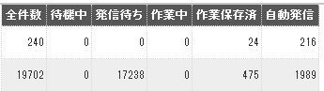
アウトバウンド機能② 発信リスト管理機能
03-xxxx-1111
顧客
03-xxxx-2222
顧客
03-xxxx-3333
顧客
■発信リスト
リスト件数と発信件数を表示します。
会話結果の件数を表示します。
発信開始ボタン
発進停止ボタン
全件数：リストの全件数
待機中：待機リストの全件数
発信待：発信待（未発信）の件数
作業中：現在通話中の件数
作業保存済：通話後の件数
自動発信：自動発信（自動再架電）の件数

Slide 14
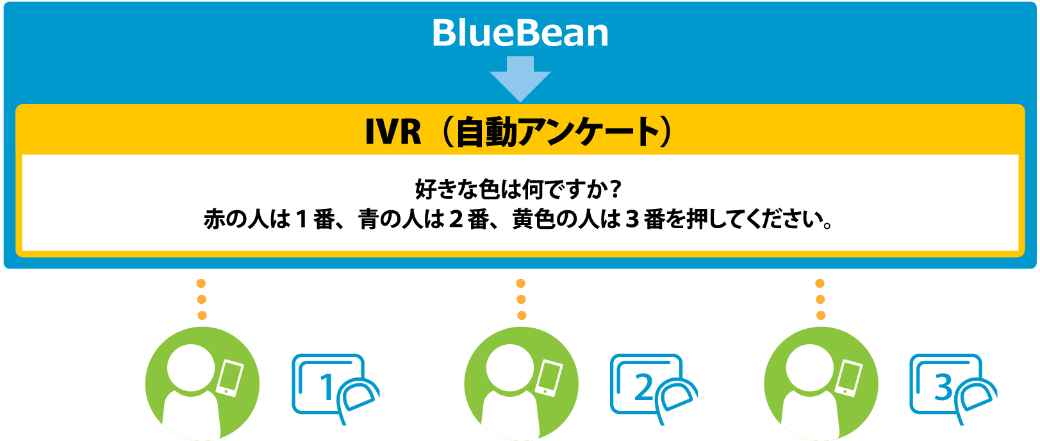
アウトバウンド機能③ 自動発信アンケート機能
自動発信後にコールをIVR(自動音声)へ接続。その後、分岐で押されたボタンを発着信履歴に表示します。
全件数：リストの全件数
待機中：待機リストの全件数
発信待：発信待（未発信）の件数
作業中：現在通話中の件数
作業保存済：通話後の件数
自動発信：自動発信（自動再架電）の件数

Slide 15
インバウンド機能① マルチ着信ポップアップ機能
03-xxxx-1111
03-xxxx-2222
顧客
顧客
0120-xxx-xxxに問合せ
03-xxxx-xxxxに問合せ
050-xxxx-xxxxに問合せなし
0120-xxx-xxx
03-xxxx-xxxx
業務A番号
050-xxxx-xxxx
業務B番号
業務 Ａ
氏名：ソフツー 花子
連絡先：03-xxxx-2222
住所：東京都江戸川区
購入履歴
着信
着信
業務 Ａ
氏名：ソフツー 太郎
連絡先：03-xxxx-1111
住所：東京都中央区
購入履歴
ブラウザ画面
業務 Ｂ
表示なし
ブラウザ画面
番号
情報
ブラウザ画面
2つの業務にログイン時、登録されている業務画面にポップアップ
番号情報から顧客情報をポップアップ

Slide 16
インバウンド機能② ACD機能（スキルベースルーティング）
顧客
顧客
0120-xxx-xxxに問合せ
03-xxxx-xxxxに問合せ
0120-xxx-xxx
03-xxxx-xxxx
着信優先度設定に応じた
着信の振り分けが可能
オペレーターが塞がっている場合の
あふれ呼設定が可能
①優先度
②優先度
③優先度
（あふれ呼ガイダンス）
只今混み合っています
しばらくお待ちください
（着信方法）
グローバル着信、待ち時間順着信
着信回数順着信、ランダム着信、順次着信
オペレーターが空き次第
再度振り分け

Slide 17
インバウンド機能③ IVR機能（音声自動応答）
0120-xxx-xxxに問合せ
03-xxxx-xxxxに問合せ
0120-xxx-xxx
03-xxxx-xxxx
自動ガイダンス
問合せ内容に応じた窓口番号の案内ガイダンスを再生
夜間
料金の問合せは１番・・・
新規の問合せは2番・・・
技術の問合せは3番・・・
只今の時間は・・・営業時間は・・・・
緊急の場合は9番・・・
（ウィスパー機能）
A社からの転送です・・・
（ウィスパー機能）
A社からの時間外転送です・・・
料金チーム
新規チーム
メーカー窓口（外線）
時間外窓口（外線）
・階層の制限はありません。ACDや転送、タイマー機能と組み合わせた複雑な設定も可能
・お客様ご自身でガイダンスの録音も可能です。

Slide 18
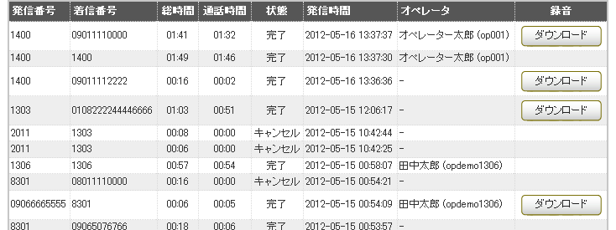
管理機能① 全通話録音機能
通話内容を録音することが出来、内線や外線での検索やオペレーター毎の検索が可能で、通話内容の管理やオペレーターのトレーニングなどが可能です。
内線番号と（相手）外線番号の
表示が可能
オペレーター名の表示が可能
録音データのダウンロード
が可能
録音データは「システム設定」より、期間を指定して一括でダウンロードすることも可能です。
現在利用可能な容量などもご確認いただけます。

Slide 19
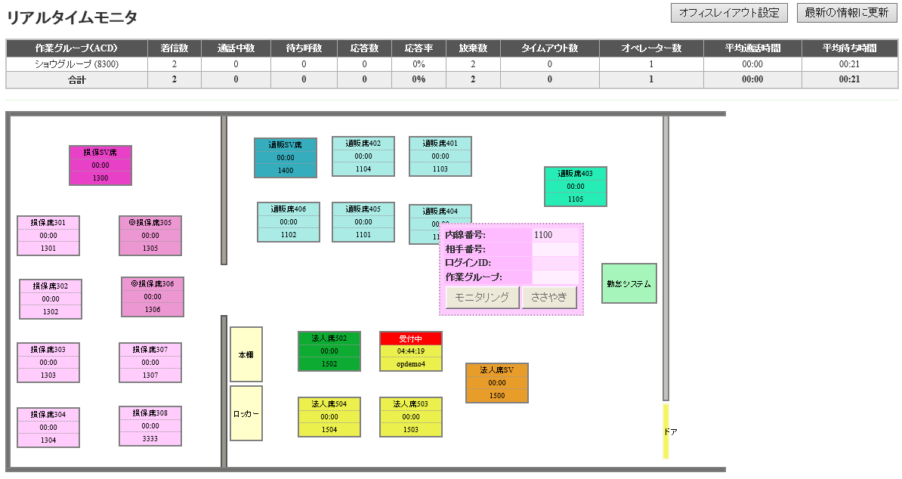
管理機能② リアルタイムモニタ機能
オペレーター名や内線番号が一目で把握出来、会話の内容モニタリングやオペレーターにささやきを行うことが出来ます。
また、待ち呼数等をリアルタイムで把握、的確なマネジメントが可能です。
電話の状況を全項目リアルタイムで把握
座席にマウスを合わせるだけで、
モニタリングやささやき（ウイスパー）が可能
実際のオフィスのレイアウトと同じ座席配置が可能

Slide 20
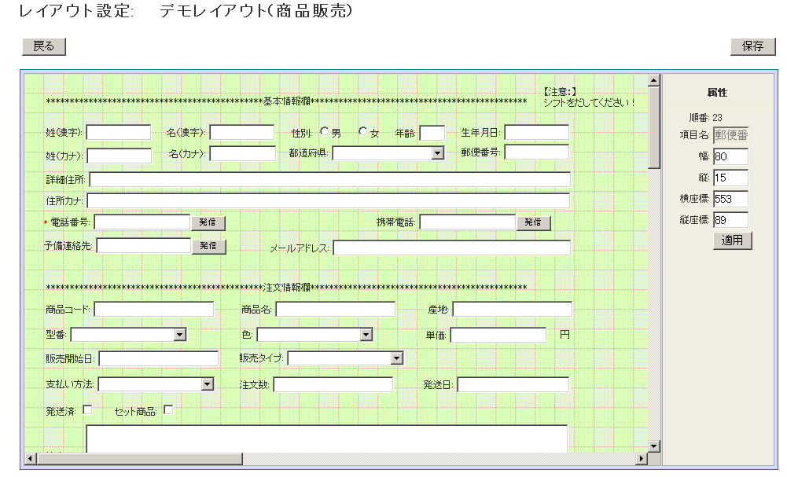
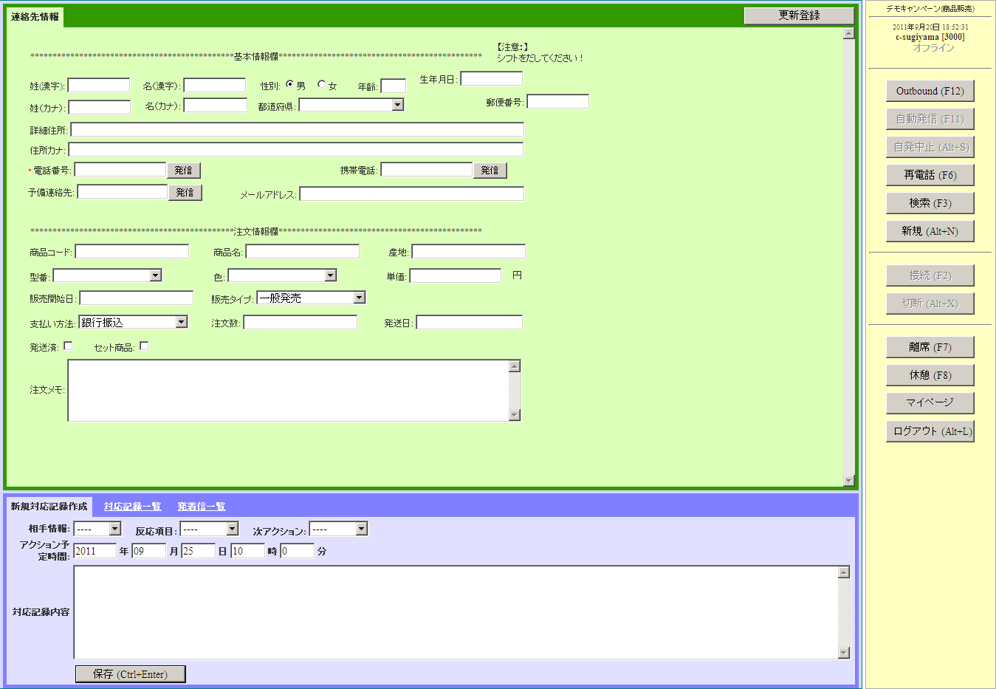
管理機能③ オペレーター画面設定機能
オペレーター画面の作成。顧客情報などの必要項目を作成
業務毎の作成が可能。検索項目や必須項目などの
作成にも対応。
設定画面（管理画面）
オペレーター画面
管理画面で作成した内容がそのままオペレーター
画面に反映されます。

Slide 21
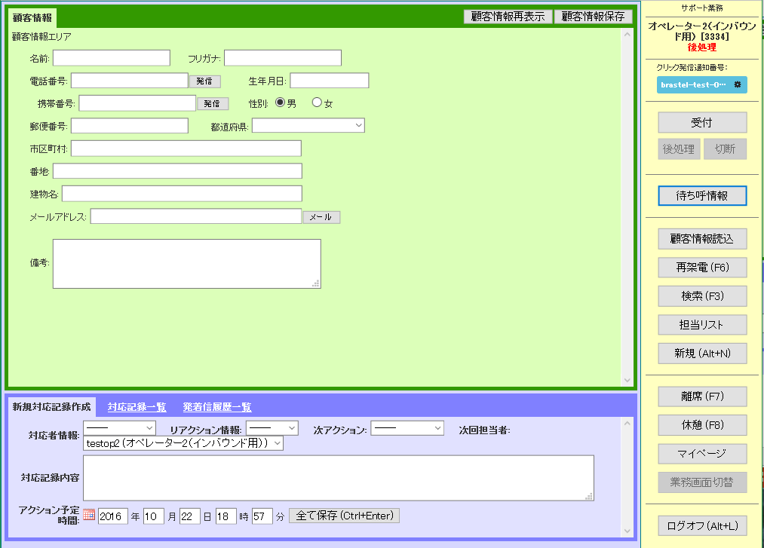
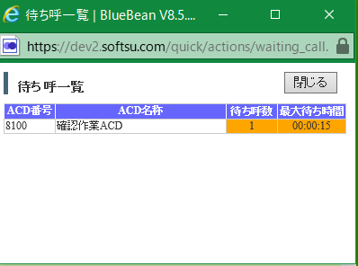
オペレーター画面（OP画面）について
待ち呼の確認を行えます
クリック発信時の通知番号を選択可能です（管理画面で
あらかじめ設定が必要）
顧客情報エリア。顧客情報を入力。
対応履歴エリア。顧客との対応内容を入力。
メニューバー。各種操作（ログアウト、離席、検索など）を行います。

Slide 22
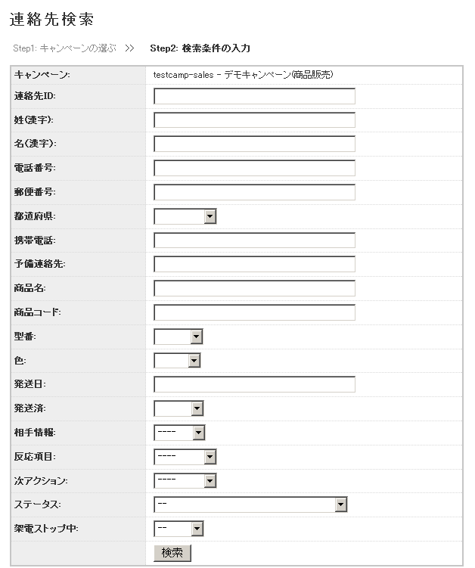
CRM機能① 顧客情報管理機能
顧客連絡先検索機能
顧客情報インポート機能
・顧客情報をリストから取込可能
・スケジュールによる取込可能
・業務毎の取込可能
架電禁止情報インポート機能
・全ての入力項目から検索が可能
・検索項目のカスタマイズ可能
・架電禁止顧客をリストから取込可能
・スケジュールによる取込可能
・業務毎の取込可能

Slide 23
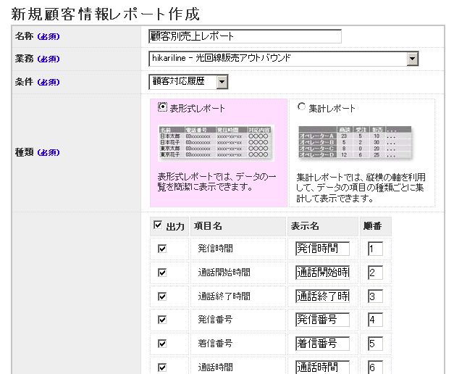
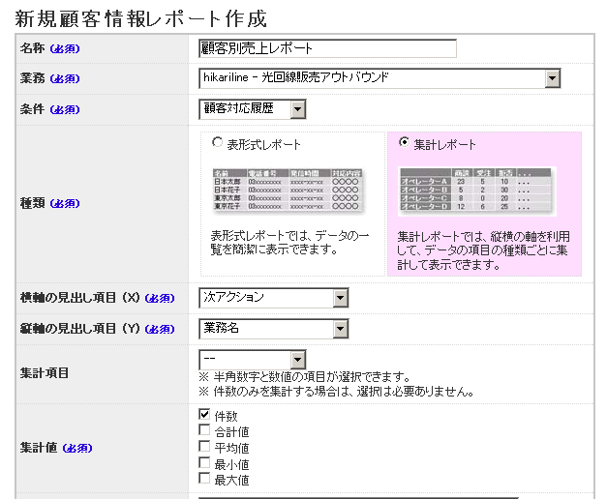
CRM機能② 顧客情報レポート機能
表形式レポート機能
集計レポート機能
顧客情報の抽出が出来ます。全対応の履歴と最新の対応記録の抽出が出来、一覧表示と集計形式の２種類から選択が可能。
いずれもCSVでのダウンロードが可能です。

Slide 24
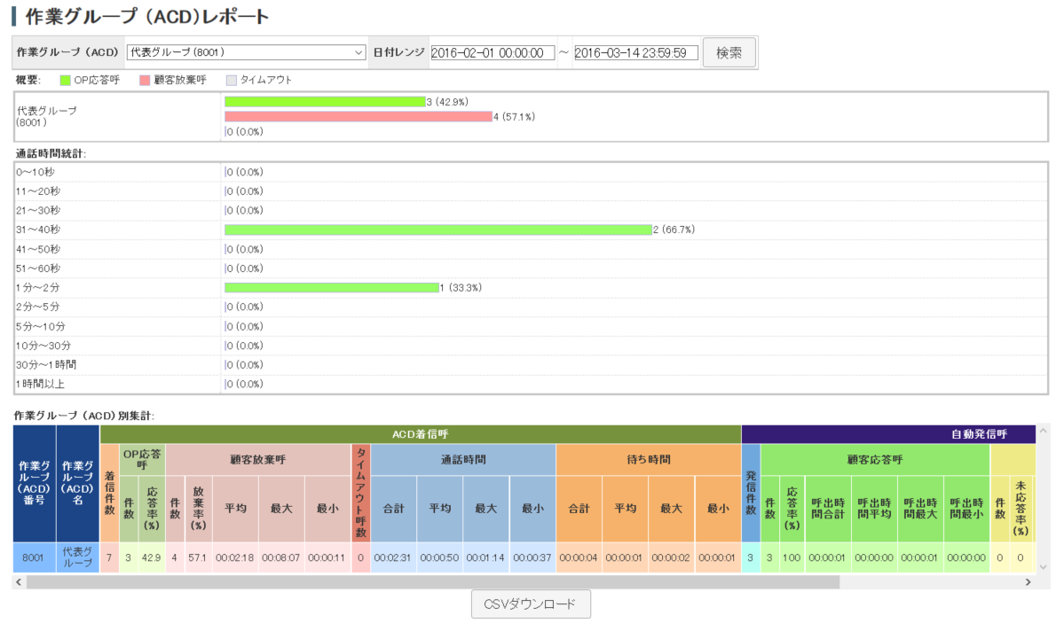
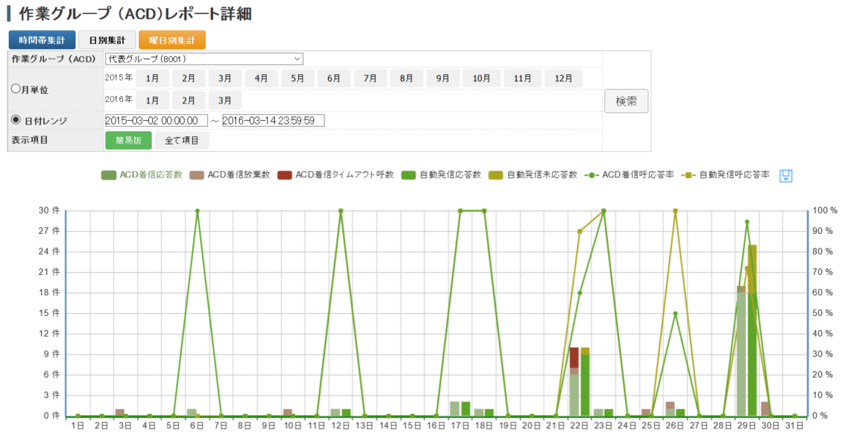
CRM機能③ 作業グループ（ACD）レポート機能
作業グループ（ACD）レポート
作業グループ（ACD）レポート詳細
時間帯・日別・曜日別にグラフ表示が可能
【出力可能項目】
・作業グループ（ACD）番号 ・作業グループ（ACD）名 ・着信数 ・応答数 ・応答率(%) ・放棄数 ・放棄率(%) ・放棄時間平均
・放棄時間最大 ・放棄時間最小 ・タイムアウト数 ・通話時間合計 ・通話時間平均 ・通話時間最大 ・通話時間最小
・待ち時間合計 ・待ち時間平均 ・待ち時間最大 ・待ち時間最小 ・自動発信数 ・自動発信応答数 ・自動発信応答率(%)
・自動発信待ち時間合計 ・自動発信待ち時間平均 ・自動発信待ち時間最大 ・自動発信待ち時間最小 ・自動発信放棄数
・自動発信放棄率(%) ・自動発信放棄時間合計 ・自動発信放棄時間平均 ・自動発信放棄時間最大 ・自動発信放棄時間最小

Slide 25
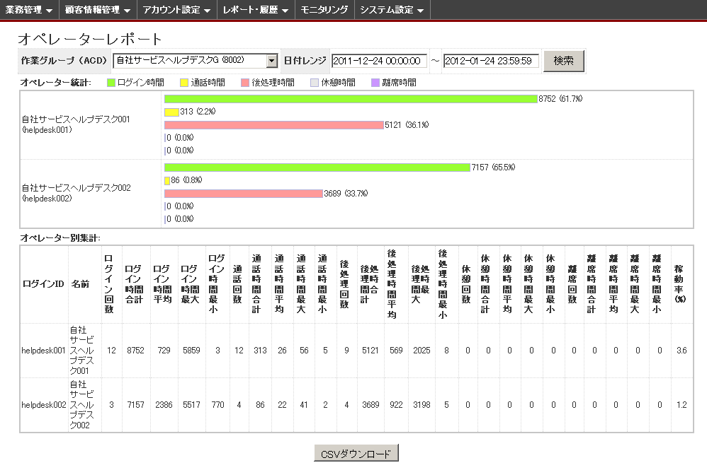
CRM機能④ オペレーターレポート機能
オペレーターごとのステータスレポートを確認することができます。
オペレーターレポート
【出力可能項目】
・ログインID ・名前 ・ログイン回数 ・ログイン時間合計 ・ログイン時間平均 ・ログイン時間最大 ・ログイン時間最小 ・通話回数 ・通話時間合計 ・通話時間平均 ・通話時間最大 ・通話時間最小 ・後処理回数 ・後処理時間合計 ・後処理時間平均 ・後処理時間最大 ・後処理時間最小 ・休憩回数 ・休憩時間合計 ・休憩時間平均 ・休憩時間最大 ・休憩時間最小 ・離席回数 ・離席時間合計 ・離席時間平均 ・離席時間最大 ・離席時間最小 ・稼動率(%)

Slide 26
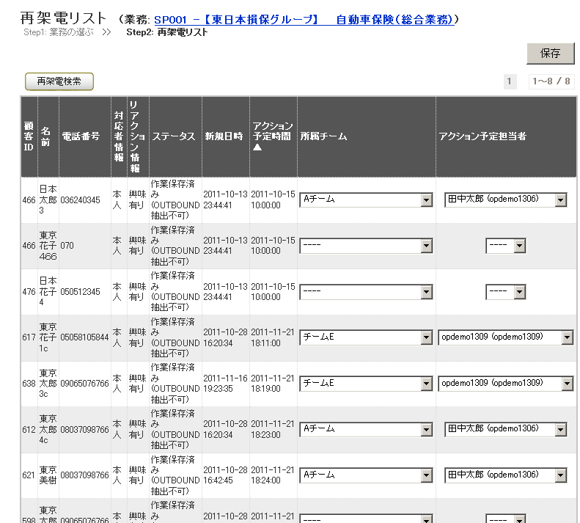
CRM機能⑤ 再架電登録・管理機能
オペレーターが登録したプレビュー発信での再架電情報を、管理画面にて
再割り当てすることが可能です。
顧客情報。名前や電話番号など。
所属チームと担当オペレータ。

Slide 27
システム構成について

Slide 28
導入にあたって必要なもの
① PC
・OS：Windows 8.1/10 （32/64bit）
・CPU：DualCore以上（Core2Duo、Core i3/5/7）
・メモリ：2GB以上（Windows10は4GB以上：OSやその他アプリケーションの利用状況により異なります）
・ブラウザ：Chrome
② IP電話機
・Asterisk対応IP電話機 (ソフトフォンでのご利用も可能)
・Fanvil Technology、YEALINK NETWORK TECHNOLOGY、GrandstreamのＩＰ電話機は検証済
・Fanvil 社SIP電話機については弊社より販売可能
③ インターネット回線・LAN環境
・法人向けの『光ファイバー回線』を推奨 （NTTコミュニケーションズ – OCN光サービス（F） 、USEN – 光ビジネスアクセス 等)
・LAN環境は業務用機器での構築を推奨(Cisco、YAMAHA 等の機器)
・有線LANでの構築を推奨(Wi-Fi環境は非推奨)
※事業所のネットワーク環境の設定変更が必要になる場合がございます。
※同時発着信数が40ch以上の場合、より安定した回線・ネットワークの導入を推奨（次ページ参照）
④ IP電話回線
・SIP認証により直接の接続が可能なIP電話回線
楽天コミュニケーションズ社のIP電話サービス（旧 Fusion IP-Phone）は接続実績多数。

Slide 29
保守・サポートについて
サポートご相談窓口
BlueBean専任チームによる、メール・電話でのサポート窓口をご用意しています。
対応可能時間：平日の10:00から18:00（夏季と年末年始の休業期間を除きます）
障害ご対応
サポート窓口対応時間外の障害については緊急窓口をご用意しています。
障害対応のみの受付となります。
通常のメンテナンスについて
システムは自動で毎日、以下の動作を実施します。
（容量の不足などサーバの状態によっては実施できない場合がございます）
・リフレッシュのための再起動：毎日AM1時開始
・データベースのバックアップ：毎日AM2時開始
・データベースの最適化作業：毎日AM3時開始
毎日AM1時からAM6時はメンテナンスタイムとなります。（変更も可能です）
システム変更・カスタマイズご対応
システム変更・カスタマイズご対応については、当社サポート対応時間（平日10時から18時）に作業を実施致します。
作業内容によってはシステムを停止する場合がございますのでご了承ください。
対応時間外の作業については有償となります。ご相談ください。

Slide 30
推奨インターネット回線・LAN環境
・法人向けの『光ファイバー回線』を推奨 （NTTコミュニケーションズ – OCN光サービス（F） 、USEN – 光ビジネスアクセス 等)
・LAN環境は業務用機器での構築を推奨(Cisco、YAMAHA 等の機器)
・有線LANでの構築を推奨(Wi-Fi環境は非推奨)
【同時発着信数が40ch以上の場合】
・帯域保障型のブロードバンドサービス契約を推奨
・BlueBean通信専用のネットワーク構築を推奨 ・他のデータ通信と併用する際は、音声パケットの処理を優先的に行う『QoS設定』を推奨
業務用ＱｏＳスイッチ
BlueBean収容
データセンター
インターネット
YAMAHA RTX1200 or
CISCO 2900 相当

Slide 31
利用可能な電話回線
IP電話回線（楽天コムIP回線等）はインターネット上でBlueBean収容データセンターと接続するので、お客様事業所内への電話回線引き込みは不要です。
IP電話ネットワーク
コールセンター
BlueBean収容
データーセンター
フュージョン
IP-Phone等
顧客
インターネット
回線

Slide 32
ご導入スケジュール・ご利用料金

Slide 33
ご導入までの流れ
検討
問合せ・ご商談
お見積り
ご検討
ご利用内容をお伺いしながら、機能・価格等のご説明を致します。
ご検討の後、ご導入をお決め頂きましたら、お手続きに入ります。
申込
BlueBean365
ユーザー登録
BlueBean365
利用申込
サーバー準備
ご利用ID
お引渡し
5～10営業日後
WEB申込サイト「BlueBean365」へのユーザー登録・利用申込をいただきます。
上記確認後、10営業日後までにシステムをご準備致します。
利用
回線設定
システム設定
コールセンター
運用開始
1日から数週間
システムのお引渡し後はお客様にて各種設定を行っていただきます。
顧客情報のインポートなどをしていただいた後、運用開始となります。

Slide 34
新規ご契約・ご契約内容の変更・解約について
ご利用料金のお支払い
BlueBean365よりお申込いただいたご契約のお支払いは、株式会社ネットプロテクションズの提供する「NP掛け払い」でのお支払いとなります。
BlueBean365サービスのご利用ならびにNP掛け払いでのお支払いにつきましては、所定の審査がございます。
お支払いのスケジュールは「月末締め、翌月末お支払い」となります。
ご契約内容の変更について
サービス内容変更につきましては「BlueBean365」サイトよりお手続きいただけます。
月途中での変更も可能です。
※お支払い料金は当社日割り規定により、日割りとなります。
ご解約について
解約については「BlueBean365」サイトよりお手続きいただけます。

Slide 35
BlueBean365価格表
■ BlueBean365 基本ライセンス
（税別）
初期費用
5,000円/1ライセンス
月額費用
5,000円/1ライセンス
最低利用期間等の設定はございません。
61ch以上でご利用など、BlueBean365でのお申込ができない場合、個別にご相談ください。
■ 基本ライセンスでご利用いただけるもの
外線仕様（同時発着信数） | 1ライセンスあたり1ch
内線払い出し可能数 | 1システムあたり4,000番号
ACD作成可能数 | 1システムあたり100ACD
オペレータID払い出し可能数 | ID発行数無制限
オペレータ同時ログイン数 | 1ライセンスあたり1名
ディスク容量 | 40GB（実容量はシステム領域を含む30GB程度）
■ 外部連携機能（基本ライセンスでご利用いただけます）
Salesforce連携 | CTI標準連携・発着信履歴登録連携
外部CRM・システム連携 | 連携ソフトフォン利用
顧客情報インポート・発着信履歴出力 | 専用APIご提供

Slide 36
オプション価格表
■ディスク容量の追加（変更）
（税別）
 | 料金 | 仕様
ディスク容量変更 合計100GB | （初期）10,000円 （月額）10,000円 | 実容量はシステム領域を含む80GB程度
ディスク容量変更 合計250GB | （初期）10,000円 （月額）20,000円 | 実容量はシステム領域を含む200GB程度
ディスクご利用状況によっては、容量変更オプションの解除をお受けできない場合や個別に費用が発生する場合がございます。
■電話機・ヘッドセット等
（税別）
 | 料金 | 仕様
IP電話機 | （買取）13,000円/台 | 海外メーカー製
シンプルヘッドセット | （買取）6,200円/台 | IP電話機用（RJ-9端子） 海外メーカー製
■カスタマイズ
（税別）
バージョンアップ | 費用・所要時間などを個別にお見積もりの上、ご対応いたします。
その他のカスタマイズご要望 | お問い合せください

Slide 37
その他ご注意事項
■その他ご注意事項
（料金プランについて）
プラン内容については予告なく変更することがございます。
料金については、弊社が消費税非課税・免税・対象外と判断するものを除き、原則として税別料金になります。
IP電話機及びヘッドセット共に、保証期間はご購入より6ヶ月となります。
利用料金の入金がお支払い期限より15日間確認できない場合は利用停止致します。その際に生じた問題に対しては一切責任を負いません。
利用料金の入金がお支払い期限より1か月間確認できない場合は契約解除となります。その際に生じた問題に対しては一切責任を負いません。
（サポートについて）
弊社サポート時間は、土日祝日、夏季休暇及び年末年始を除く平日10時から18時までとなります。
サポート窓口ではシステムの操作案内、設定内容の確認、トラブルの切り分けと対応をさせていただきます。
ご提供するシステムに起因しないPC・ネットワーク等のトラブルについてはご対応いたしかねます。
（ご契約について）
お申込後、当社およびネットプロテクションズ社所定の審査を行います。結果によってはご契約いただけない場合もございます。
（反社会勢力の排除について）
反社会的勢力およびそれらへ利用させることを意図したお申込は一切お断りいたします。
契約後に反社会的勢力の関与が判明した場合、直ちにご提供を中止させていただきます。
（その他）
お客様側のインターネット回線やルーター、PC、IP電話回線やIP電話機についてはお客様の負担になります。
システム障害時の賠償対応については、当サービス約款の第20条、第21条に従ってご対応いたします。
上記事項と当サービスの約款をご理解のうえご利用ください。

